Slide 1
NON-AUTOREGRESSIVE NEURAL MACHINE TRANSLATION
ICLR 2018
Jiatao Gu, James Bradbury, Caiming Xiong, Victor O.K. Li & Richard Socher

Slide 2
要解决的问题
现在的NMT大多采用了AR的方法，效果确实比较好，但是速度十分慢。作者在Transformer的基础上提出NAT模型，并行的输出翻译结果，大大提升速度，并且达到了接近AR模型的效果。
采用的方法
Fertility ，引入隐变量fertility，源句中每个单词与目标句子对应的单词数量
No-causal self-attention，position attention去除transformer中顺序限制，加强位置信息
NPD ,noisy parallel decoding ， 类似与beam search，给出多个fertility序列，由AR模型判断哪个更好
Sequence-level knowledge distillation ，训练一个ar模型作为老师，清洗一遍数据集
Fine-Tuning，在开始的训练收敛后，再对整个模型做端到端训练，并用到了强化学习

Slide 3
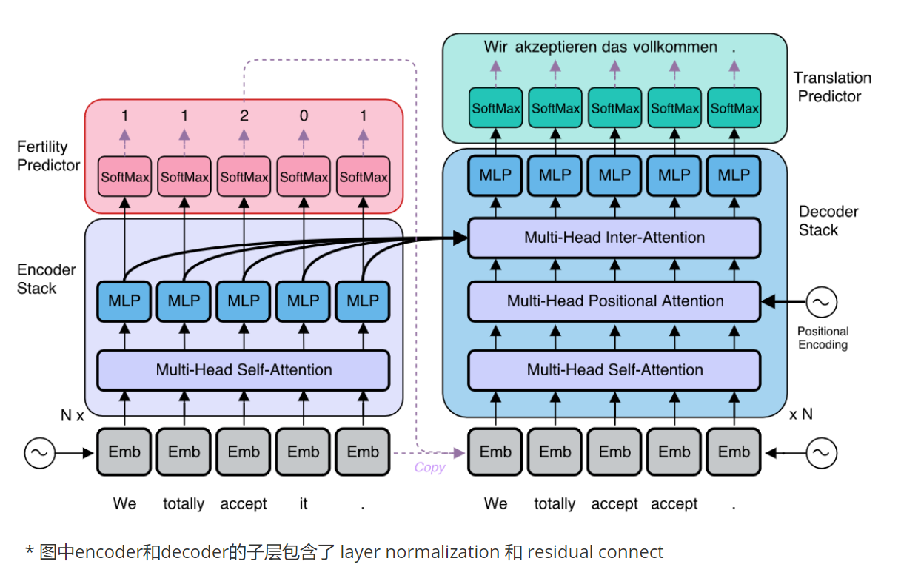
Overview

Slide 4
Encoder Stack
和传统的 autoregressive transformer没有区别，由多头自注意力层和全连接层组成。

Slide 5
Fertility Predictor
源句中每个单词 与 目标句子中对应的单词的数量 。
通过Encoder端输出作一个softmax得到，其真实数量通过一个外部的对齐器，如IBM model2 ，使用硬对齐算法得到，。

Slide 6
Decoder stack
输入：采用了 Copy source inputs using fertilities
Multi-Head Self-Attention​ ：由于没有了自回归的限制，所以不用加上causal mask。加上了对自己的注意力的mask，表现的更好。
Positional attention​: 在解码器中额外加入了一个 positional attention。 query 和 key 是位置编码，value 是上一步decoder输出。增强了解码器中的位置信息。
Inter-attention: 是跨越两个句子的 attention，decoder 正是通过 inter-attention 从 encoder 那选取最有利的信息。

Slide 7
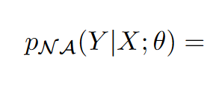
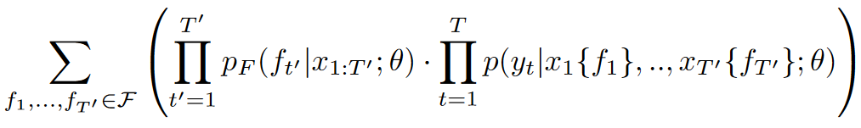

Translation Predictor
是给定的fertility序列
X 是给定的输入
T’ 是输入句子的长度
T 是 Fertility的和，即预测长度

Slide 8
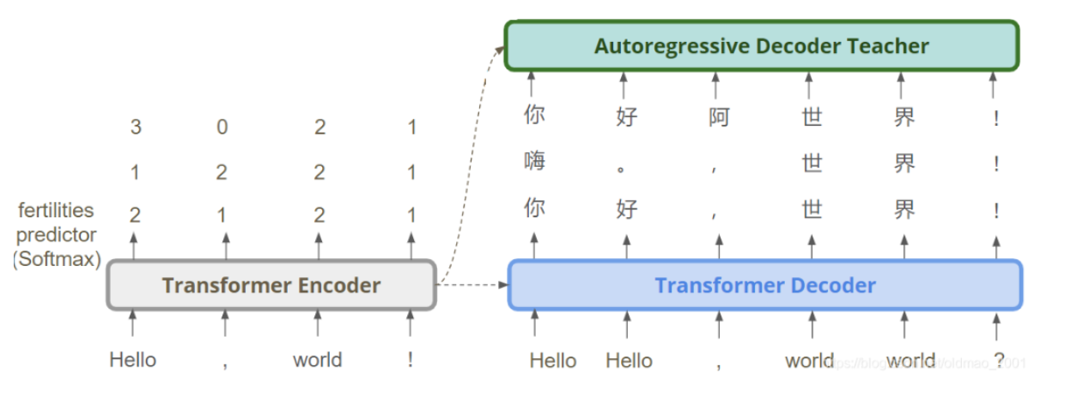
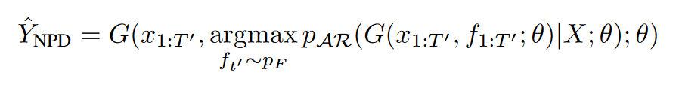
NPD
文中介绍了三种解码策略
Argmax decoding
Average decoding
NPD
给出不同的fertility的组合，那么这些不同的组合会使得生成的结果也不一样，然后把生成出来的不同结果丢进Autoregressive Decoder中，让Autoregressive Decoder判断哪个结果最好

Slide 9
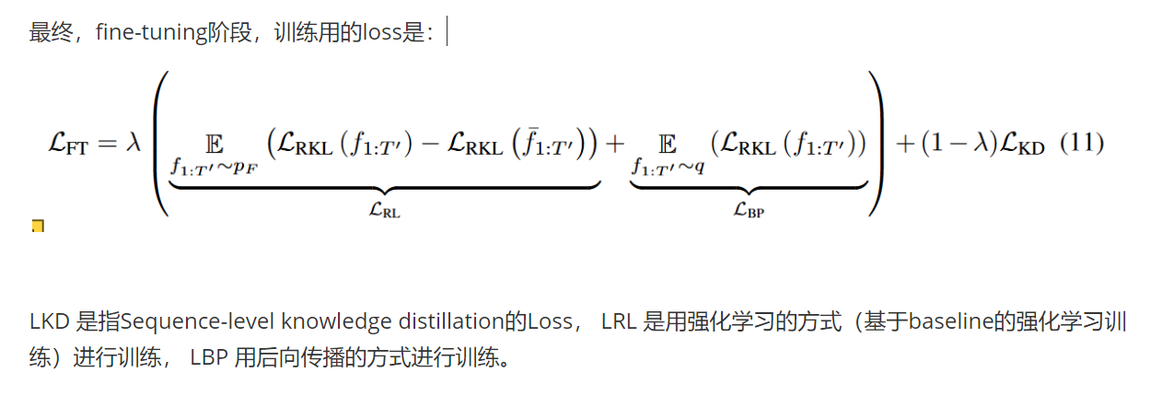
Knowledge Distillation
在原始数据集上训练一个AT模型作为teacher，提供更单纯、噪声更小的数据集来训练NAT模型。
Fine-Tuning
fertility的监督信息是从单独训练的判别模型得到，本身判别模型就存在错误的风险，最终还是希望通过end-to-end的训练方式（fertility predictor 和 NAT 一同训练），对模型进行微调。

Slide 10
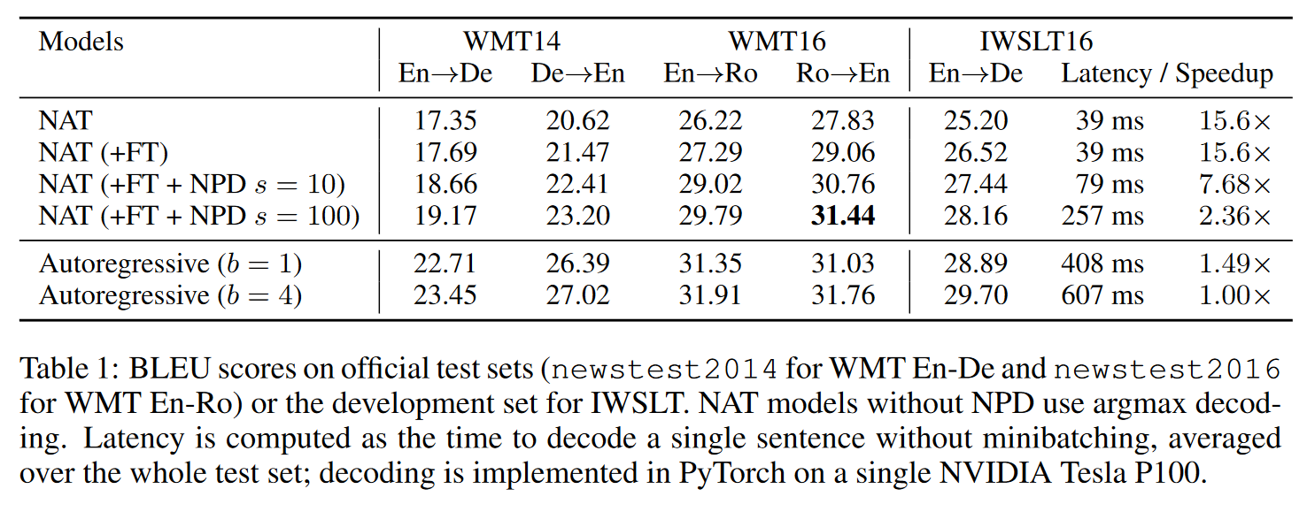
Experiment

Slide 11
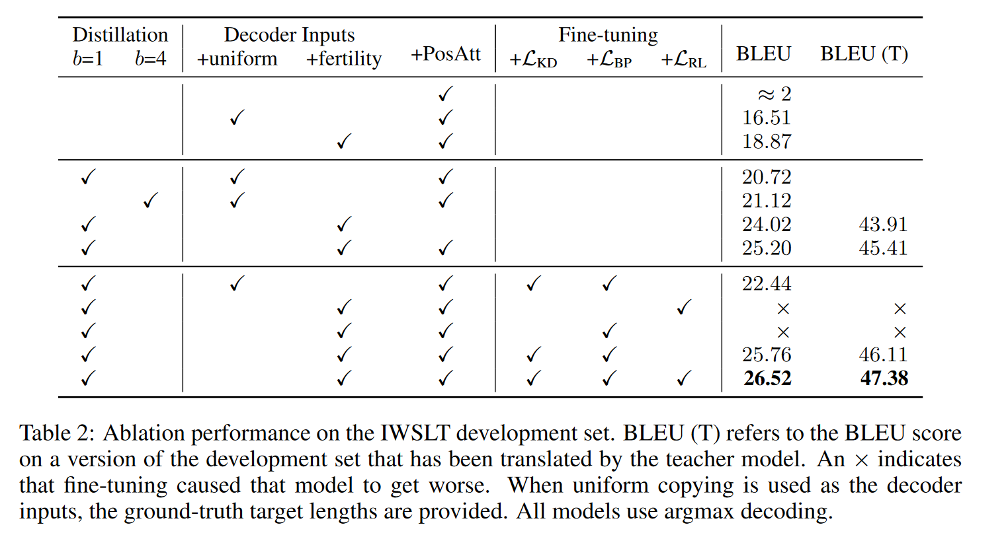
ABLATION STUDY

Slide 12
Mask-Predict: Parallel Decoding of Conditional Masked Language Models
EMNLP 2019
Marjan Ghazvininejad Omer Levy Yinhan Liu Luke Zettlemoyer
Facebook AI Research
Seattle, WA

Slide 13
要解决的问题
现在的NMT大多采用了AR的方法，效果确实比较好，但是速度十分慢。作者在Transformer的基础上提出CMLM模型以及mask-predict的解码策略，在sota的NAT模型上提高了4 bleu score。
采用的方法
Conditional Masked Language Models
使用 LENGTH token 预测长度
decoding with mask-predict
KD

Slide 14
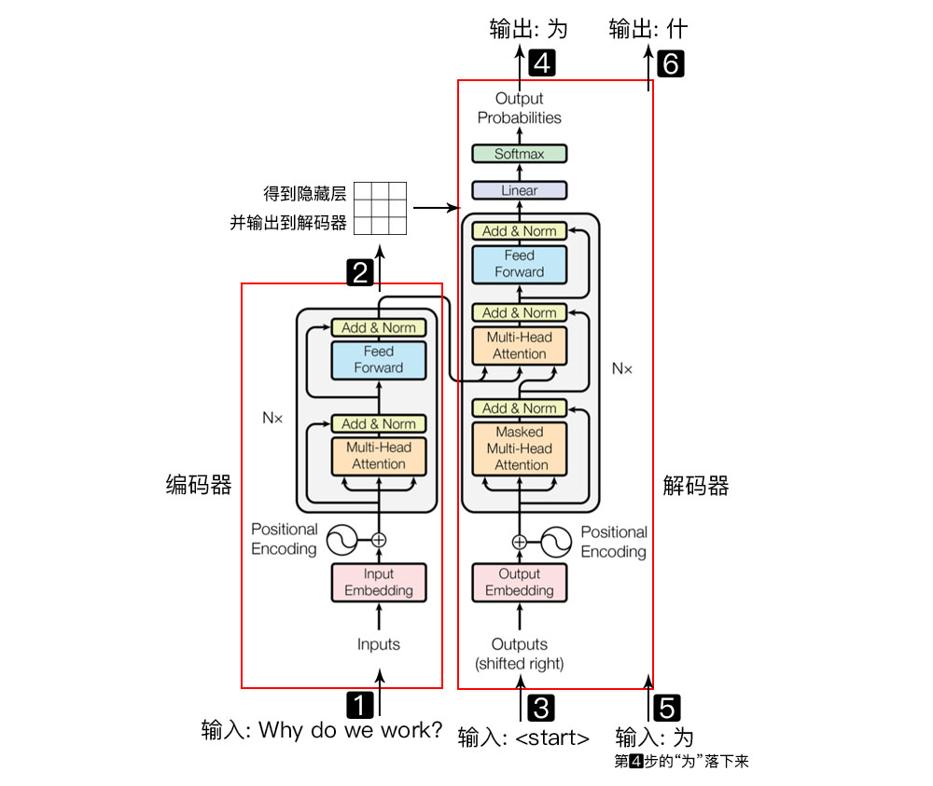
N
模型结构和初始的transformer大致相同
- Encoder 加入 <LENGTH> 预测长度
去除了 self-attention mask ，获得双向的信息
输入的是target的整句信息
并行解码
<LENGTH>

Slide 15
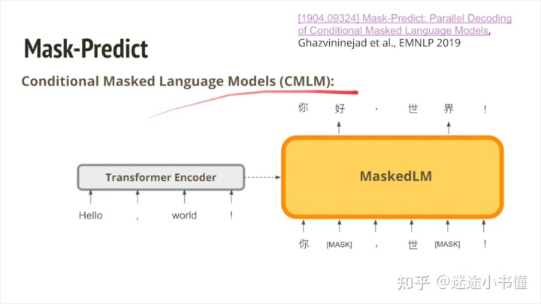
CMLM
给定原句 X 和 目标句子的部分tokens Y_{obs}，来预测目标句子的剩余部分 Y_{mask} 这是基于 Y_{mask}中的词 在给定 X 和 Y_{obs}时 是相互条件独立的强假设上的。
句子的长度 N = |Y_{mask}| + |Y_{obs}| 即两者长度之和。

Slide 16
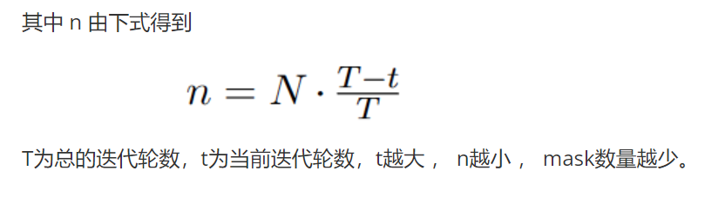
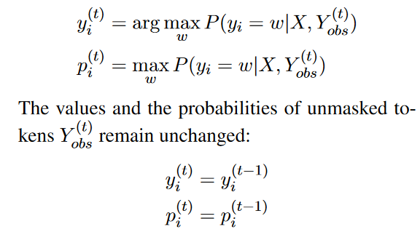
Mask-Predict
MASK​
在encoder端得到目标序列长度的预测 N 后， 我们可以定义2个变量。
target sequence (y1 , y2 ,,,,yN)
每个位置的可能性(p1 , p2, ,,,,pN )
在第 t 轮迭代中，我们将概率得分p最低的 n 个 tokens 进行 mask 。
Predict
得到 Ymask 和 Yobs 后 ，根据CMLM的方法对 Ymask再次进行预测，并且更新它们的p值

Slide 17
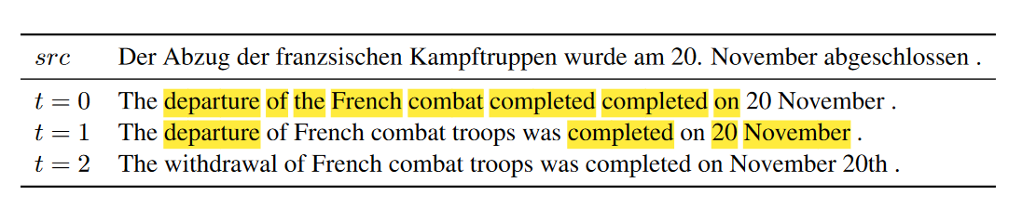
T = 3
T = 12 · (3-1)/3
T = 12 · (3-2)/3

Slide 18
Length Predict
选取 L 个最高可能性的LENGTH并行解码，最后选择最高平均对数概率的作为输出
Model Distillation
和之前的工作一样，训练了一个AR模型做KD

Slide 19
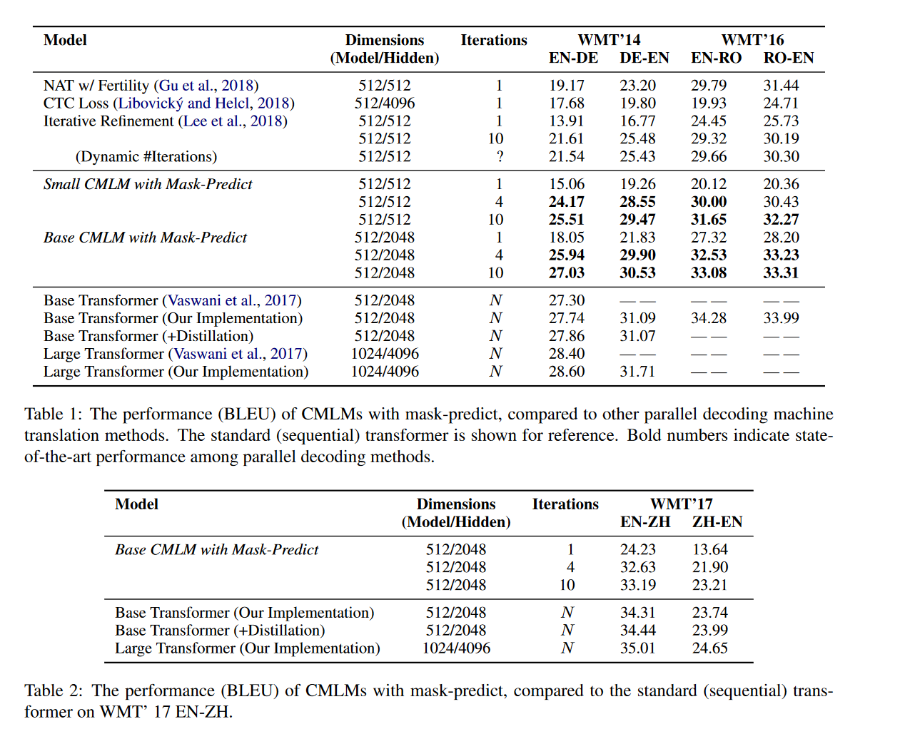
Experiment

Slide 20
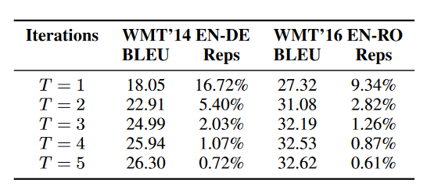
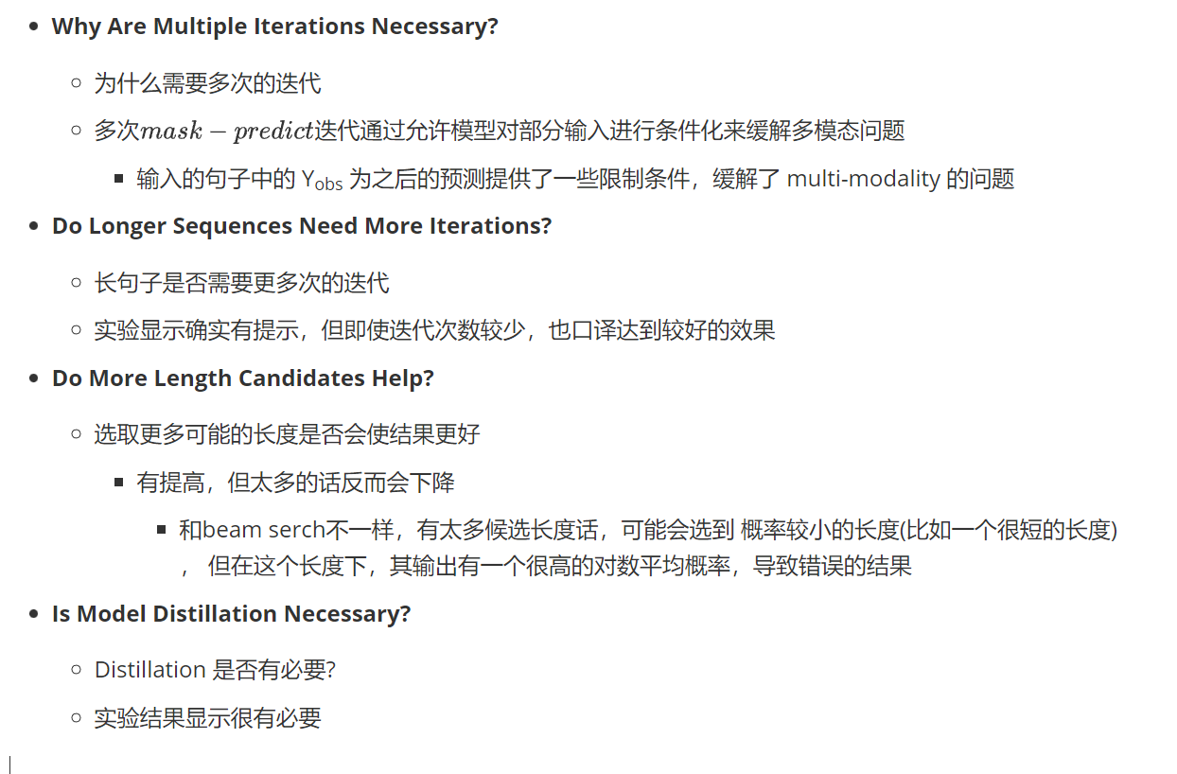
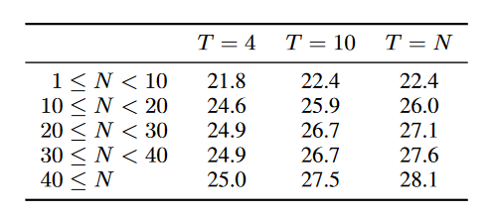
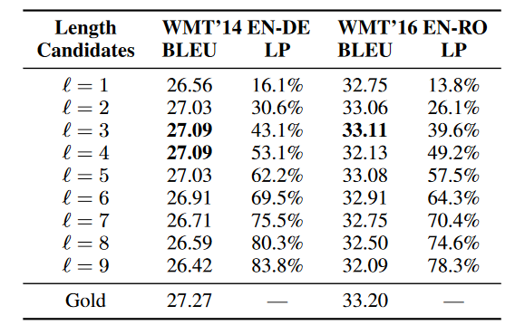
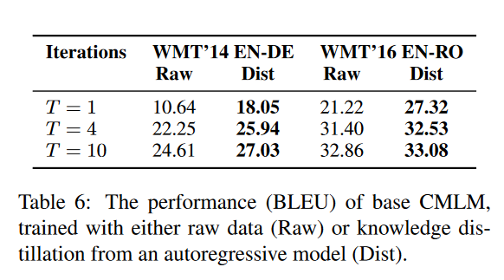
Analysis

Slide 21
IMPROVING NON-AUTOREGRESSIVE TRANSLATION MODELS WITHOUT DISTILLATION
ICLR 2022
Xiao Shi Huang, Felipe Pérez, Maksims Volkovs
Layer 6 AI

Slide 22
要解决的问题
CMLM作为leading NAR 模型，虽然达到了接近AR的效果，但仍需要distillation的帮助。作者指出了CMLM的两个问题 TOKEN DISTINGUISHABILITY 和 TRAINING/INFERENCE MISMATCH ，并在此基础上提出CMLMC模型 ， 提升了NAR模型的效果 ， 特别是在raw data 上的效果。
采用的方法
causal mask attention
使用FFN 连接 token embedding 和Pes
加入correction loss

Slide 23
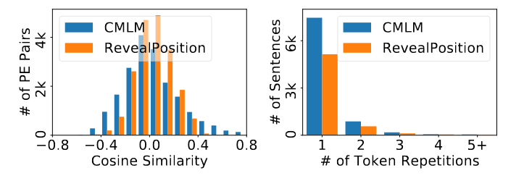
Token Distinguishability
在 AR 模型中， 位置信息可以由 causal masked attention， positional encoding 和 序列信息 三者共同提供。 但在 CMLM 模型中，causal masked attention 被 full attention 代替 ， 平行的推理过程无法提供序列信息 ， 所有的位置信息由 positional encoding 单独提供 ， 这就导致了 CMLM模型无法辨识tokens之间的区别， 特别是在第一步所有tokens 都被mask 时。

Slide 24
Token Distinguishability
在 self-attention layer 和 encoder attention layer 之间 加入causal mask attention
mask-attention的加入带来了左 -> 右的序列信息 ， 打破了 有相似 Pes 位置的相似关系 ， 同时将其加在encoder attention 之前，这可以对齐输入与被翻译的句子。
使用FFN 连接token embeddings 和 PEs
传统的连接方式是简单的将两者相加 ， 这导致位置信息不能很好的向上层传递，因为<Mask>的梯度的数量级十分大，和PEs相加后掩盖了 PEs中的信息。 采用 FFN的方式替代相加来连接token embedding 和 PEs 。
作者将上述两个解决策略一起加入到模型中，将其统称为 RevealPosition

Slide 25
Training/Inference Mismatch
在AR模型中，训练和推理的过程是对齐的，两者都在一个时间步上根据之间时间的所有推理结果翻译下一个token，唯一的不同是，在训练的过程中，之前被翻译的tokens被固定为 ground truth，但在推理过程中他们是模型的预测结果。​
CMLM模型在训练过程中没有被训练去纠正它的预测，尤其是在第一步产生巨大的错误时。并且在训练过程中，只有一次是在完全mask的句子上作出预测，但推理的过程都是从完全mask开始的。​
本文在训练过程中加上了 correction loss ， 这个loss用于 改正 第一次从全mask句子得到的预测 中的错误。

Slide 26
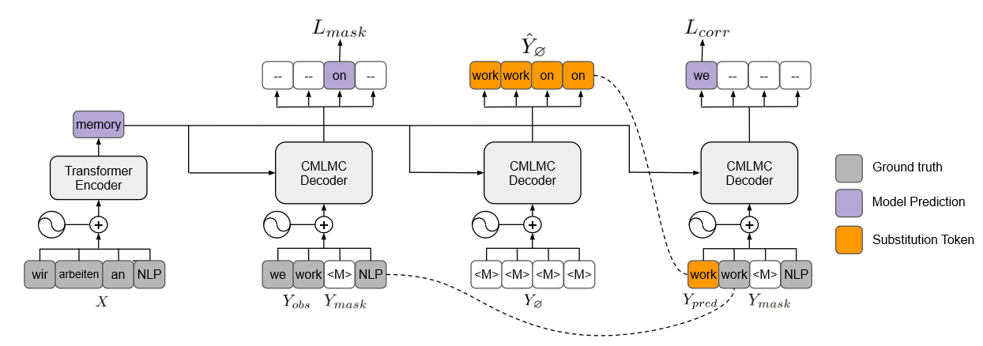

Training/Inference Mismatch
对 Yobs 中的每一个token ， 以 p 的概率 (p是超参) 决定是否用 $\hat{Y_{∅}}$ 中对应位置的预测替换它 ，这些被替换的 token 称之为 Ypred

Slide 27
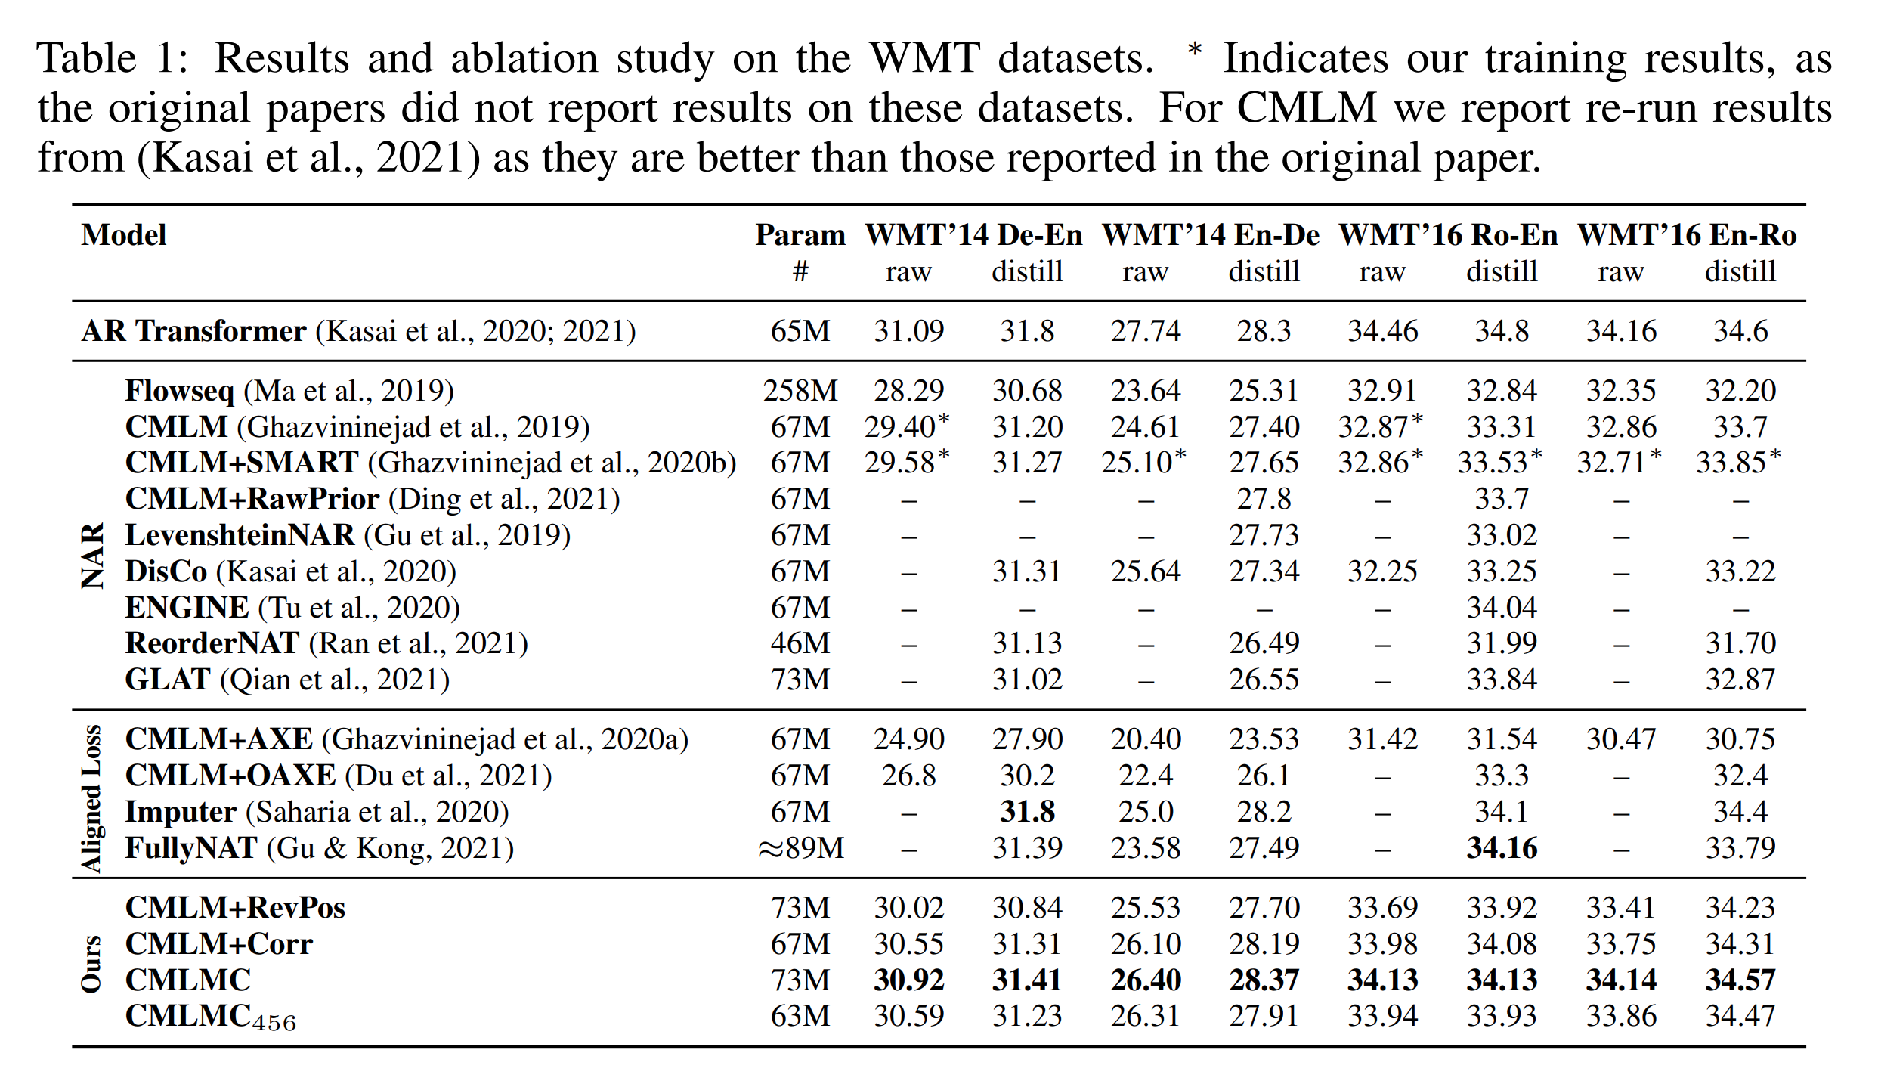
Experiment

Slide 28
Glancing Transformer for Non-Autoregressive Neural Machine Translation
ACL 2021
Lihua Qian , Hao Zhou , Yu Bao , Mingxuan Wang , Lin Qiu , Weinan Zhang , Yong Yu , Lei Li
Shanghai Jiao Tong University , ByteDance AI Lab , Nanjing University

Slide 29
要解决的问题
NAT的工作旨在通过并行解码提高效率而不牺牲质量。然而，现有的 NAT 方法要么不如AR Transformer，要么需要多次解码，导致模型速度降低。作者提出了 GLAT，仅通过single-pass并行解码，GLAT 就能够生成高质量翻译。
采用的方法
the glancing language model
adaptive glancing sampling strategy ，类似于课程学习的思想
使用encoder中的词表示 代替 mask标签
使用CTC/NPD 预测长度

Slide 30
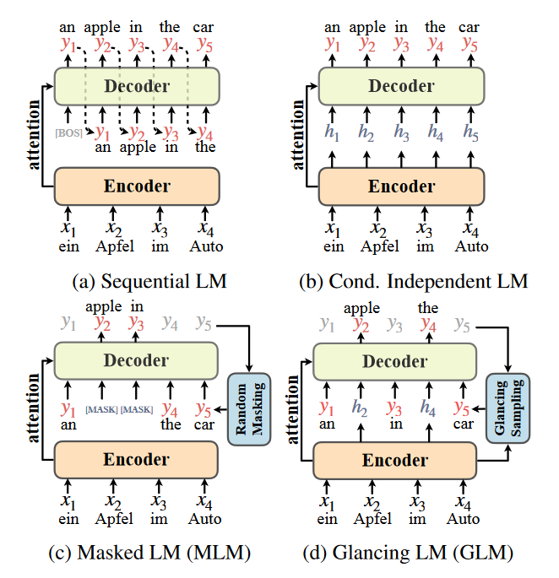
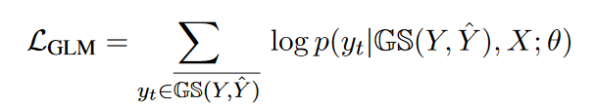
The Glancing Language Model
通过GLM显式鼓励词间依赖的学习；相比于使用MLM的迭代NAT的区别在于它被训练用于single-pass并行解码，而 MLM 用于优化预测。
其中， Y^ 是初始的预测结果 ， GS(Y，Y^)表示 是通过 glancing sampling strategy选出的子集 。

Slide 31
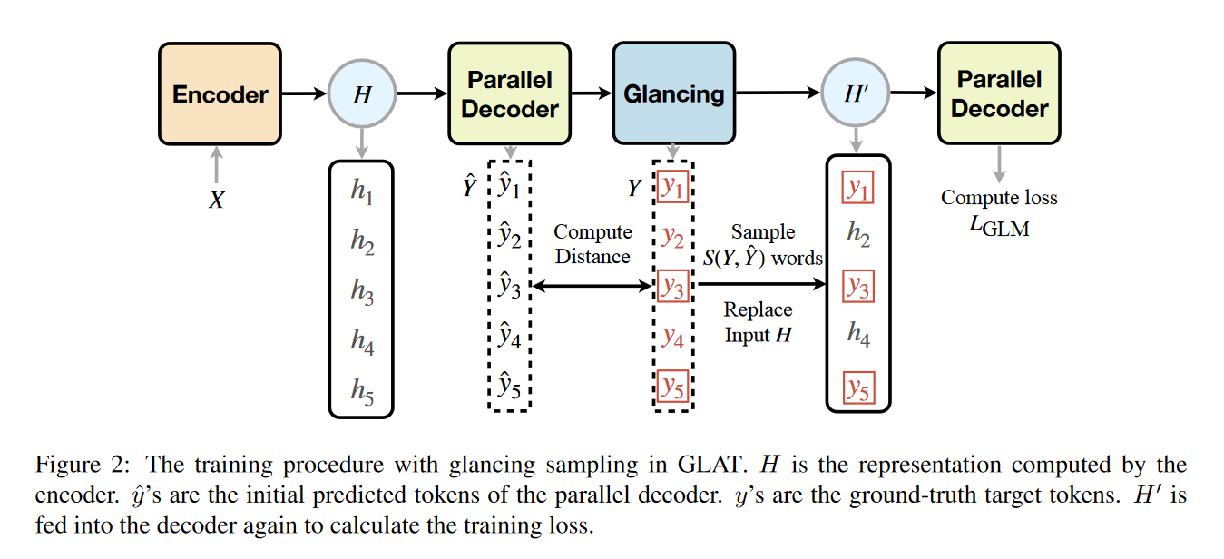
The Glancing Sampling Strategy
由两步组成。一是 确定一个采样数量 S , 二是 从refernce中随机选择S个词
S = λ · d (Y，Y^) , d是初始预测结果 Y^ 和 refernce Y 之间的一个距离函数，文中采用了汉明距离。在训练开始时，两者差异比较大，S较大，选取的tokens多，训练后期，两者差距减小，S随之变小，选取的tokens变少，因此是自适应的采样策略。

Slide 32
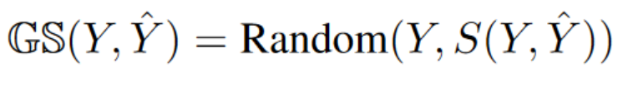
The Glancing Sampling Strategy
由两步组成。一是 确定一个采样数量 S , 二是 从refernce中随机选择S个词
确定了数量S后， tokens的选择在文中采取了随机选择的方式 。

Slide 33
Length Predict
和 mask-predict 中使用的方法一样，将额外的 [LENGTH] token添加到源输入，并使用 [LENGTH] token的编码器输出来预测长度。同时加上了 NPD 和 CTC 两种方法更好的选择长度。
NPD : 预测m个候选长度，分别生成结果，再使用AR模型对这些结果进行打分， 选出得分最高的结果。
CTC : 首先将长度设置为2倍的输入长度，最后在生成的结果中删除掉空白和重复的tokens。

Slide 34
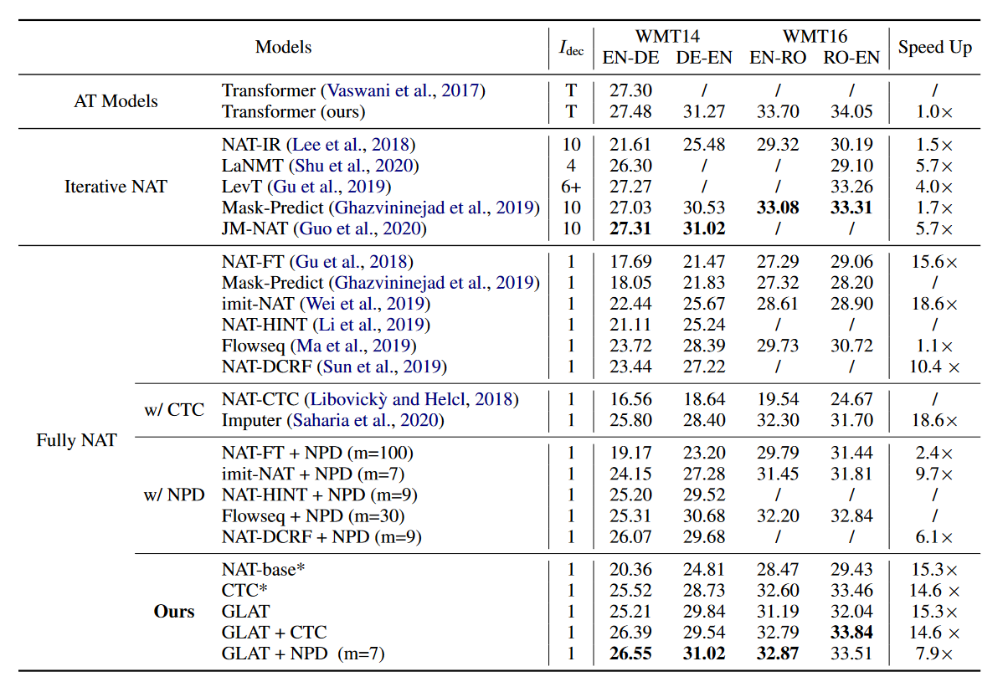
Experiment

Slide 35
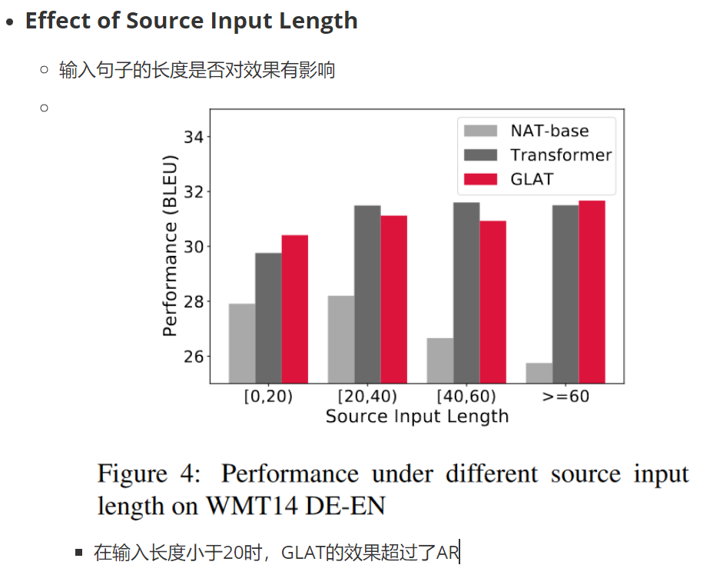
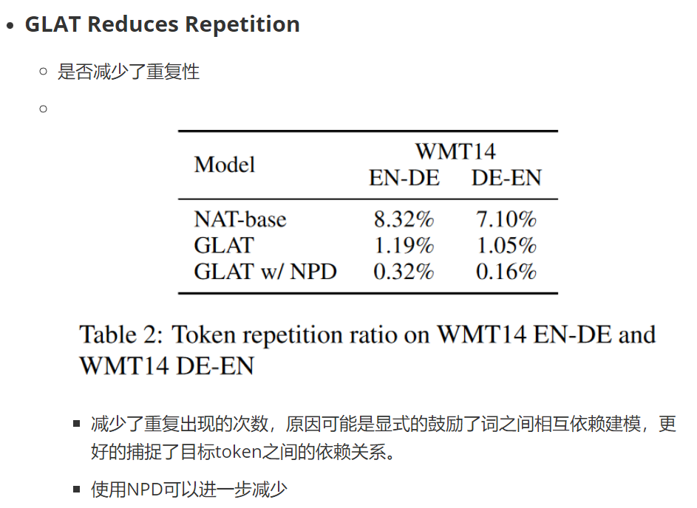
Analysis

Slide 36
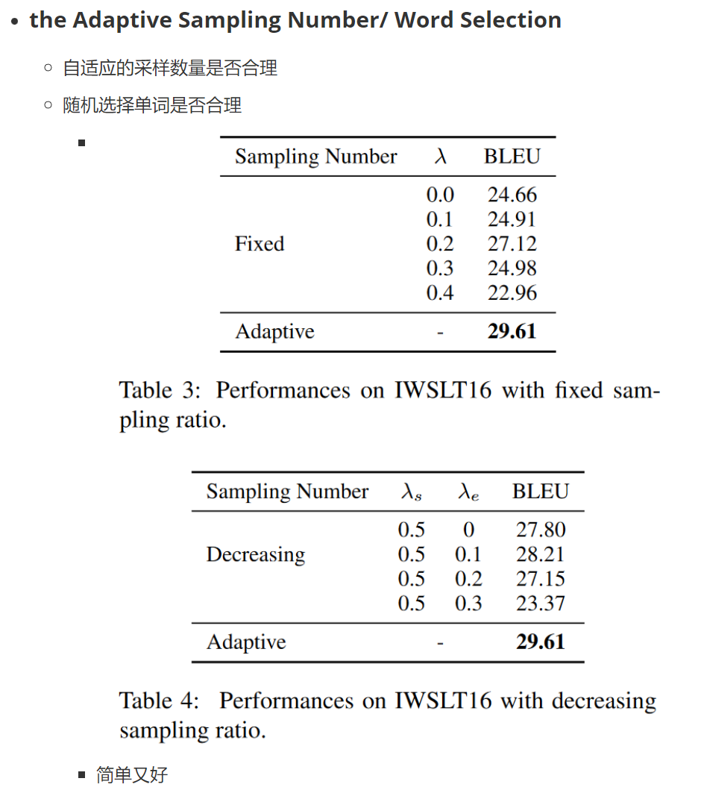
Analysis

